Slide 1
Прогнозування наявност
і серцево-судинних хвороб у людини на основі
медичних показників
Презентацію підготував
Студент групи ІП-11
Панченко Сергій

Slide 2
Мета
Мета даної роботи полягає у визначенні найкращого методу для діагностування серцево-судинного захворювання ( ССЗ ) у пацієнта.
Треба проаналізувати результати декількох алгоритмів на медичних даних пацієнтів різного віку, статі, рівню холестеролу та глюкози, шкідливих звичок ( куріння, вживання алкоголю ).
Дане дослідження має на меті привернути увагу читачів до проблем, пов’язаних з ССЗ.
За даними Всесвітньої організації охорони здоров'я (ВООЗ), в 2019 році
ССЗ стали причиною смерті для більше ніж 17 мільйонів людей, що становить
більше 30% від загальної кількості смертей в світі. Від ІХС та ЦВЗ померли понад
13 мільйонів людей, що становить більше 80% від усіх смертей від ССЗ.
Vestibulum congue
Vestibulum congue
Vestibulum congue
Робота з даними
Мета
Vestibulum congue
Vestibulum congue
Vestibulum congue
Інтелектуальний аналіз даних
Vestibulum congue
Vestibulum congue
Vestibulum congue
Визначення найкращого методу для діагностування захворювання

Slide 3
Використана література
Python
https://docs.python.org/3/
1
Pandas
https://pandas.pydata.org/docs/
1
Seaborn
Seaborn
https://seaborn.pydata.org/introduction.html
2
Matplotlib
https://matplotlib.org/stable/
4
Sklearn
https://scikit-learn.org/stable/user_guide.html
5
NumPy
https://numpy.org
6

Slide 4
Обгрунтування обраних методів
K-Nearest Neighbors
Random Forest
Алгоритм лінивого навчання
Легко інтерпритується
Дані можна додавати в будь-який час
Вирішує задачі регресії та класифікації
Опрацьовує дискретні та неперервні змінні
Стійкий до шуму
Не потребує стандартизації та нормалізації
Logistic Regression
SVM
Вирішує задачі бінарної класифікації
Легко інтерпретується
Стійкий до шуму
Ефективний у багатовимірних просторах
Вирішує задачі регресії та класифікації

Slide 5
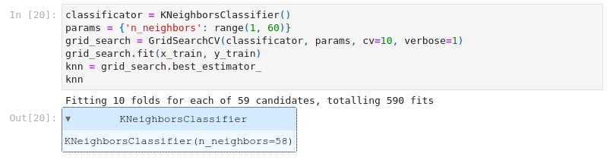
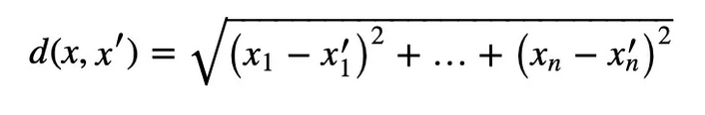
Модель 1 - K-Nearest Neighbors
K-Nearest Neighbors, каже, що для заданого значення K алгоритм знайде K найближчих сусідів для невідомої точки даних, а потім призначить клас для невідомої точки даних, враховуючи клас, у якого найбільша кількість точок даних з усіх класів K сусідів.

Slide 6
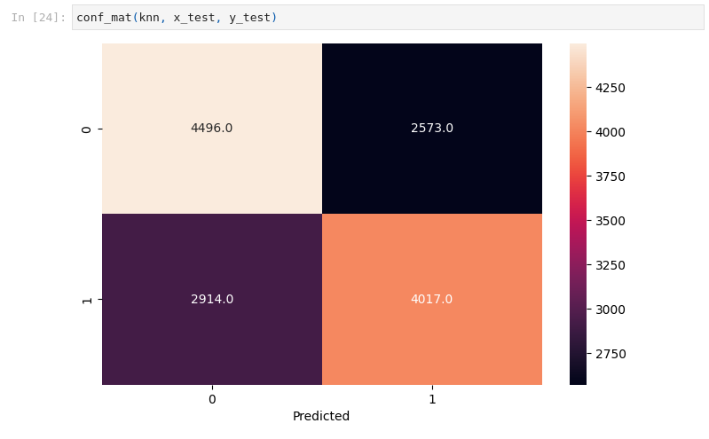
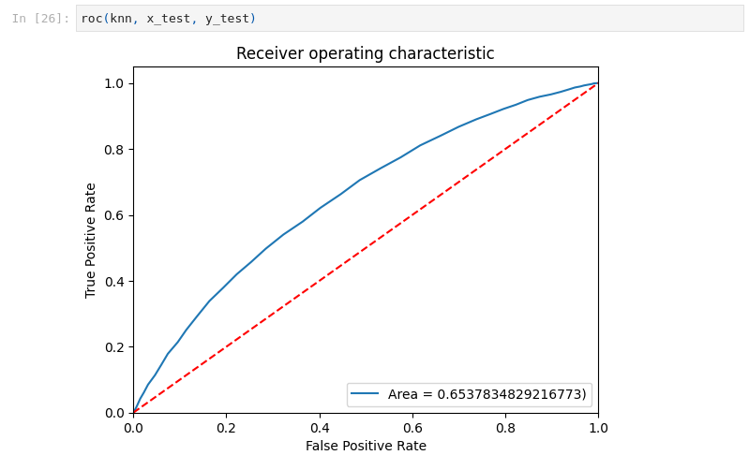
Модель 1 - K-Nearest Neighbors. Результати.

Slide 7
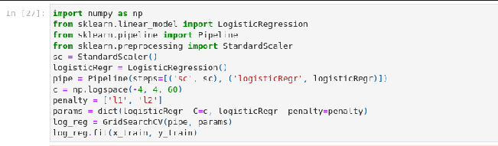
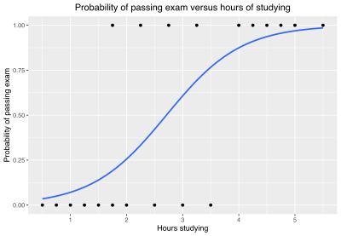

Модель 2 - Logistic Regression
Цей тип статистичної моделі (також відомий як логіт-модель) часто використовується для класифікації та прогнозної аналітики. Логістична регресія оцінює ймовірність події, наприклад проголосував або не проголосував, на основі заданого набору даних незалежних змінних. Оскільки результат є ймовірністю, залежна змінна обмежена між 0 і 1. У логістичній регресії до шансів застосовується логіт-перетворення, тобто ймовірність успіху, поділена на ймовірність невдачі. Це також широко відомо як логарифм шансів, або натуральний логарифм шансів, і ця логістична функція представлена такими формулами.

Slide 8
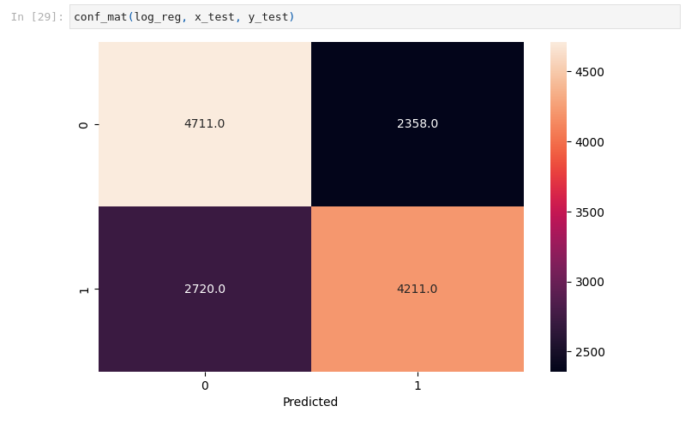
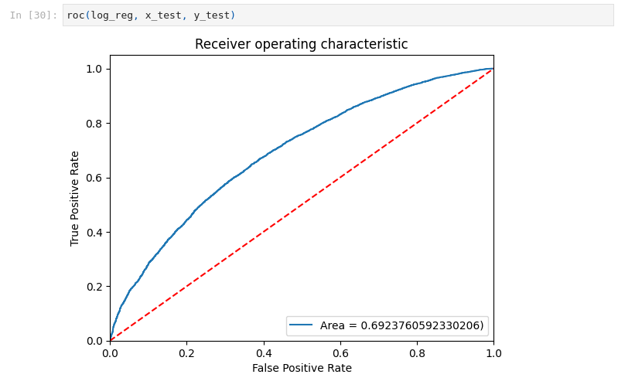
Модель 2 - Logistic Regression. Результати.

Slide 9

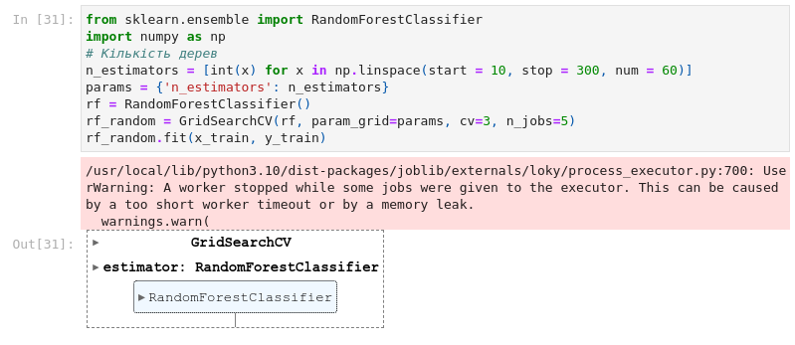

Модель 3 - Random Forest
Алгоритм навчання для випадкових лісів застосовує загальну техніку завантажувального агрегування або пакетування до тих, хто вивчає дерева. Враховуючи навчальний набір X = x1, ..., xn з відповідями Y = y1, ..., yn, пакетування повторно (B разів) вибирає випадкову вибірку із заміною навчального набору та підбирає дерева до цих зразків: Для b = 1, ..., B:
Зразок, із заміною, n навчальних прикладів з X, Y; назвіть їх Xb, Yb.
Навчіть класифікацію або дерево регресії fb на Xb, Yb.
Після навчання прогнози для невидимих зразків x' можна зробити шляхом усереднення прогнозів усіх окремих дерев регресії на x':
Крім того, оцінку невизначеності прогнозу можна зробити як стандартне відхилення прогнозів від усіх окремих дерев регресії на x':

Slide 10
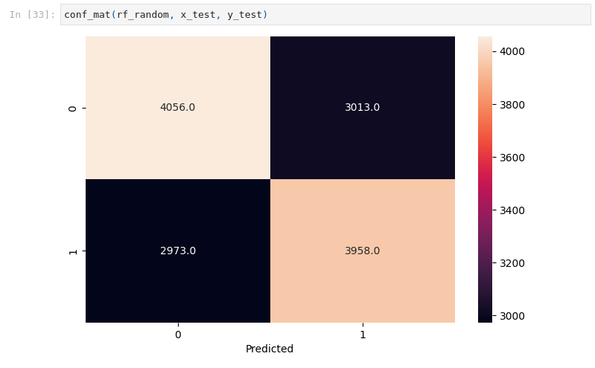
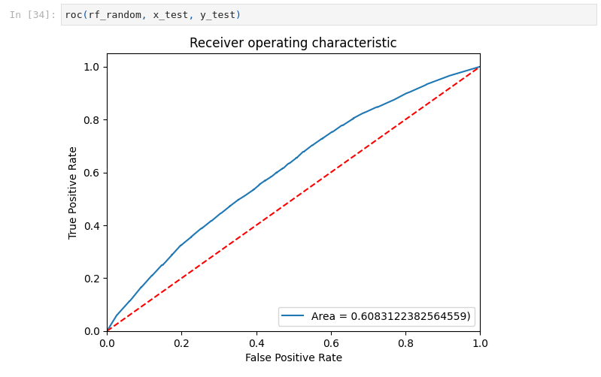
Модель 3 -Random Forest. Результати.

Slide 11
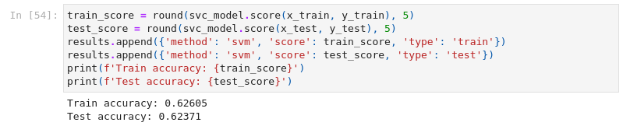
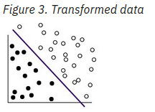
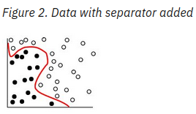
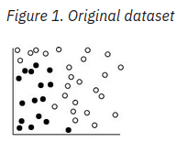
Модель 4 - SVM
SVM працює шляхом відображення даних у високовимірному просторі ознак, щоб точки даних можна було класифікувати, навіть якщо дані інакше не можна лінійно розділити. Знаходиться роздільник між категоріями, потім дані перетворюються таким чином, щоб роздільник можна було намалювати як гіперплощину. Точки розділені прямою до різних категорій(1), кривою(2). Після перетворення межу визначають за допомогою гіперплощини(3).
Математична функція, яка використовується для перетворення, відома як ядерна функція: лінійна, поліноміальна, радіальна базисна функція (RBF), cигмовидна.

Slide 12
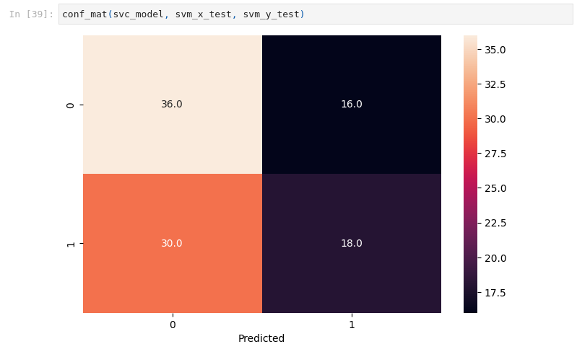

Модель 4 -SVM. Результати.

Slide 13
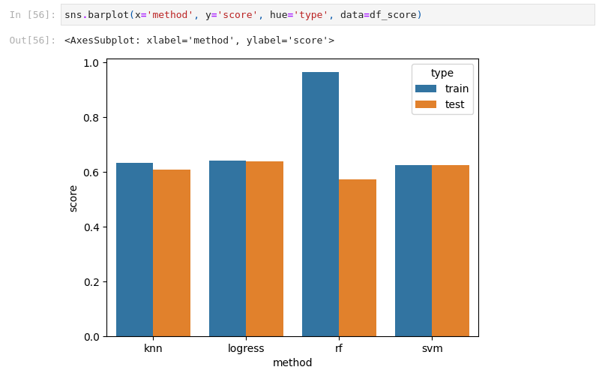
Порівняння моделей

Slide 14
Порівняння моделей
SVM
Logistic Regression
K-Nearest Neighbors

Slide 15
Висновки
Аналіз результатів щодо серцево-судинних захворювань є критично важливим, оскільки він допомагає медичним працівникам краще зрозуміти фактори, які сприяють розвитку та прогресуванню серцево-судинних захворювань. Потім ці знання можна використати для розробки ефективніших стратегій профілактики та лікування.
Після аналізу даних встановлено, що метод Logistic Regression показав найкращі результати на тестових даних з точністю близько 63,73%. На тренувальних даних найкраще відпрацював Random Forest з точністю 96,56%, але на тестових даних його точність була найгіршою з результатом 57,24%. До того ж з матриць невідповідностей бачимо, що Logistic Regression виявив найбільше позитивно негативних результатів і найменше хибно негативних. Logistic Regression та SVM виявилися приблизно однаковими, проте через складність SVM було обрано набагато меншу вибірку ніж для Logistiс Regression. Тому враховуючи те, що від діагностування хвороби залежить життя людини, я б обрав Logistic Regression.
Отже, висновок полягає в тому, що метод Logistic Regression є найбільш ефективним.

